Slide 1
Modern Kontrol
Veren kişi
Dr. Öğr. Üyesi Nurdan Bilgin

Slide 2
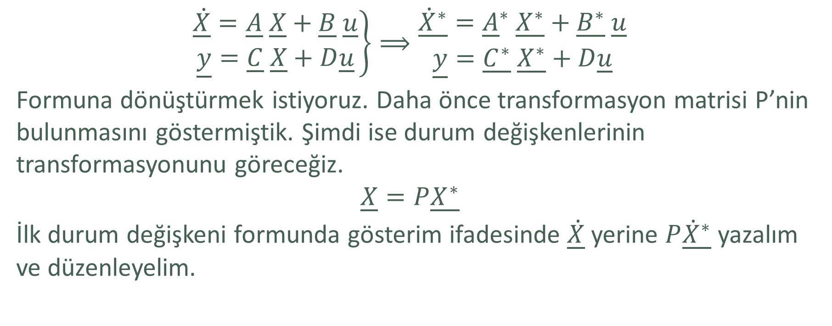
Durum Değişkenlerinin Doğrusal Transformasyonu
$$\left.\begin{matrix}\underline{\dot{X}}=\underline{A} \underline{X}+\underline{B} \underline{u} \\ \underline{y}=\underline{C} \underline{X}+D\underline{u}\end{matrix}\right\}⟹\begin{matrix}\underline{{\dot{X}}^{∗}}={\underline{A}}^{∗} \underline{X^{∗}}+\underline{B^{∗}} \underline{u} \\ \underline{y}=\underline{C^{∗}} \underline{X^{∗}}+D\underline{u}\end{matrix}$$
Formuna dönüştürmek istiyoruz. Daha önce transformasyon matrisi P’nin bulunmasını göstermiştik. Şimdi ise durum değişkenlerinin transformasyonunu göreceğiz.
$$\underline{X}=P\underline{X^{∗}}$$
İlk durum değişkeni formunda gösterim ifadesinde $\underline{\dot{X}}$ yerine $P\underline{{\dot{X}}^{∗}}$ yazalım ve düzenleyelim.

Slide 3
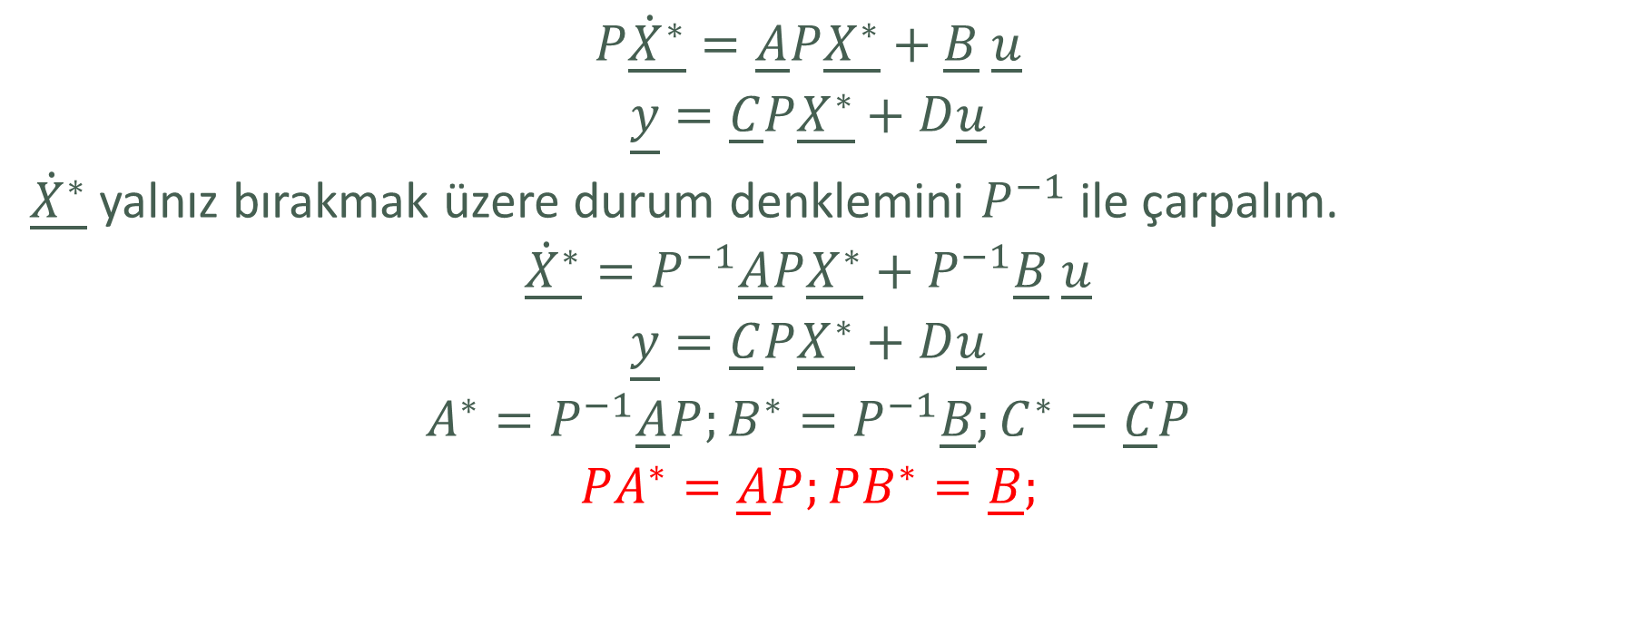
Durum Değişkenlerinin Doğrusal Transformasyonu
$$\begin{matrix}P\underline{{\dot{X}}^{∗}}=\underline{A}P\underline{X^{∗}}+\underline{B} \underline{u} \\ \underline{y}=\underline{C}P\underline{X^{∗}}+D\underline{u}\end{matrix}$$
$\underline{{\dot{X}}^{∗}}$ yalnız bırakmak üzere durum denklemini $P^{−1}$ile çarpalım.
$$\begin{matrix}\underline{{\dot{X}}^{∗}}=P^{−1}\underline{A}P\underline{X^{∗}}+P^{−1}\underline{B} \underline{u} \\ \underline{y}=\underline{C}P\underline{X^{∗}}+D\underline{u}\end{matrix}$$
$$A^{∗}=P^{−1}\underline{A}P;B^{∗}=P^{−1}\underline{B};C^{∗}=\underline{C}P$$
$$PA^{∗}=\underline{A}P;PB^{∗}=\underline{B};$$

Slide 4
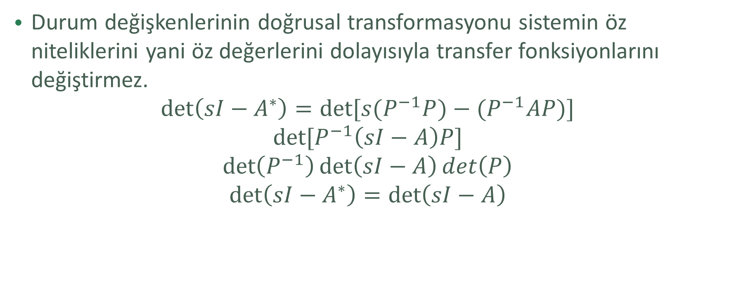
Durum Değişkenlerinin Doğrusal Transformasyonu
Durum değişkenlerinin doğrusal transformasyonu sistemin öz niteliklerini yani öz değerlerini dolayısıyla transfer fonksiyonlarını değiştirmez.
$$\det\left(sI−A^{∗}\right)=det⁡[s(P^{−1}P)−(P^{−1}AP)]$$
$$det⁡[P^{−1}\left(sI−A\right)P]$$
$$\det\left(P^{−1}\right)\det\left(sI−A\right)det\left(P\right)$$
$$\det\left(sI−A^{∗}\right)=\det\left(sI−A\right)$$

Slide 5
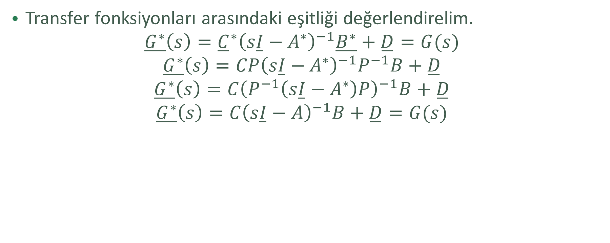
Durum Değişkenlerinin Doğrusal Transformasyonu
Transfer fonksiyonları arasındaki eşitliği değerlendirelim.
$$\overset{̲}{G^{∗}}\left(s\right)={\overset{̲}{C}}^{∗}{\left(s\overset{̲}{I}−A^{∗}\right)}^{−1}\overset{̲}{B^{∗}}+\overset{̲}{D}=G(s)$$
$$\overset{̲}{G^{∗}}\left(s\right)=CP{\left(s\overset{̲}{I}−A^{∗}\right)}^{−1}P^{−1}B+\overset{̲}{D}$$
$$\overset{̲}{G^{∗}}\left(s\right)=C{\left(P^{−1}\left(s\overset{̲}{I}−A^{∗}\right)P\right)}^{−1}B+\overset{̲}{D}$$
$$\overset{̲}{G^{∗}}\left(s\right)=C{\left(s\overset{̲}{I}−A\right)}^{−1}B+\overset{̲}{D}=G(s)$$

Slide 6
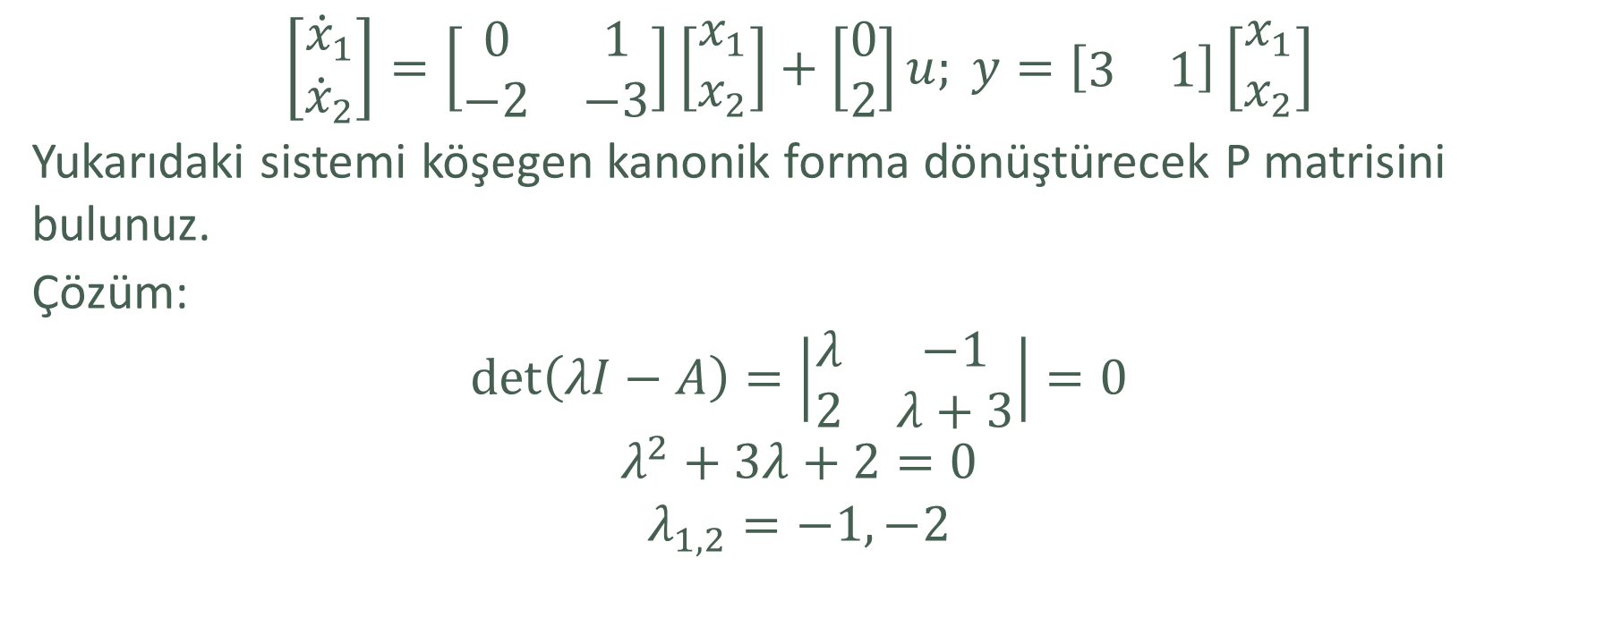
Örnek
$$\left[\begin{matrix}{\dot{x}}_{1} \\ {\dot{x}}_{2}\end{matrix}\right]=\left[\begin{matrix}0 & 1 \\ −2 & −3\end{matrix}\right]\left[\begin{matrix}x_{1} \\ x_{2}\end{matrix}\right]+\left[\begin{matrix}0 \\ 2\end{matrix}\right]u; y=\left[\begin{matrix}3 & 1\end{matrix}\right]\left[\begin{matrix}x_{1} \\ x_{2}\end{matrix}\right]$$
Yukarıdaki sistemi köşegen kanonik forma dönüştürecek P matrisini bulunuz.
Çözüm:
$$\det\left(λI−A\right)=\left|\begin{matrix}λ & −1 \\ 2 & λ+3\end{matrix}\right|=0$$
$$λ^{2}+3λ+2=0$$
$$λ_{1,2}=−1,−2$$

Slide 7
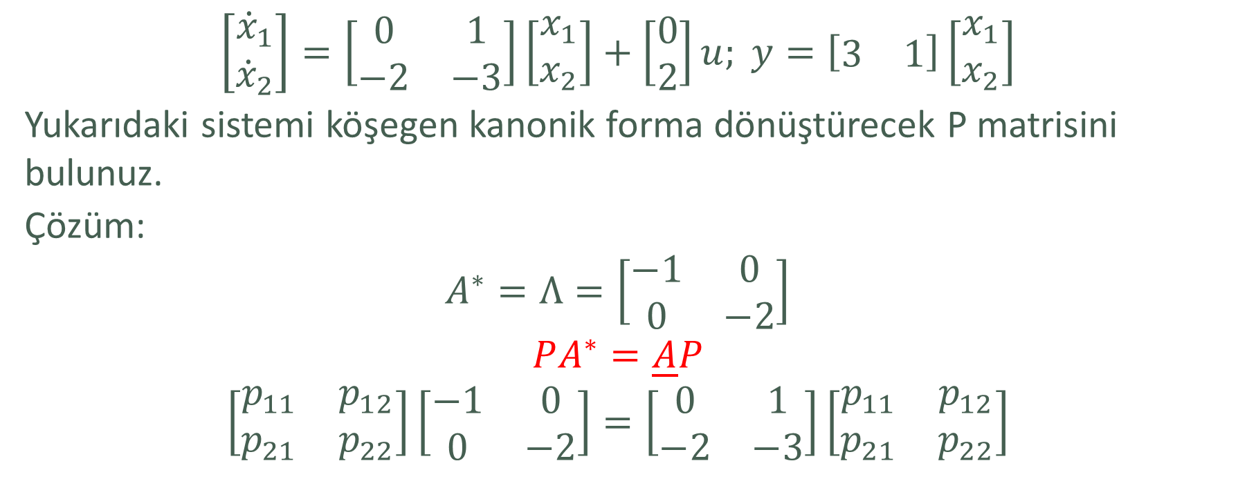
Örnek
$$\left[\begin{matrix}{\dot{x}}_{1} \\ {\dot{x}}_{2}\end{matrix}\right]=\left[\begin{matrix}0 & 1 \\ −2 & −3\end{matrix}\right]\left[\begin{matrix}x_{1} \\ x_{2}\end{matrix}\right]+\left[\begin{matrix}0 \\ 2\end{matrix}\right]u; y=\left[\begin{matrix}3 & 1\end{matrix}\right]\left[\begin{matrix}x_{1} \\ x_{2}\end{matrix}\right]$$
Yukarıdaki sistemi köşegen kanonik forma dönüştürecek P matrisini bulunuz.
Çözüm:
$$A^{∗}=Λ=\left[\begin{matrix}−1 & 0 \\ 0 & −2\end{matrix}\right]$$
$$PA^{∗}=\underline{A}P$$
$$\left[\begin{matrix}p_{11} & p_{12} \\ p_{21} & p_{22}\end{matrix}\right]\left[\begin{matrix}−1 & 0 \\ 0 & −2\end{matrix}\right]=\left[\begin{matrix}0 & 1 \\ −2 & −3\end{matrix}\right]\left[\begin{matrix}p_{11} & p_{12} \\ p_{21} & p_{22}\end{matrix}\right]$$

Slide 8
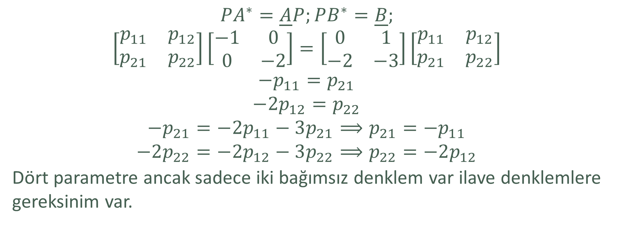
Örnek
$$PA^{∗}=\underline{A}P;PB^{∗}=\underline{B};$$
$$\left[\begin{matrix}p_{11} & p_{12} \\ p_{21} & p_{22}\end{matrix}\right]\left[\begin{matrix}−1 & 0 \\ 0 & −2\end{matrix}\right]=\left[\begin{matrix}0 & 1 \\ −2 & −3\end{matrix}\right]\left[\begin{matrix}p_{11} & p_{12} \\ p_{21} & p_{22}\end{matrix}\right]$$
$$−p_{11}=p_{21}$$
$$−2p_{12}=p_{22}$$
$$−p_{21}=−2p_{11}−3p_{21}⟹p_{21}=−p_{11}$$
$$−2p_{22}=−2p_{12}−3p_{22}⟹p_{22}=−2p_{12}$$
Dört parametre ancak sadece iki bağımsız denklem var ilave denklemlere gereksinim var.

Slide 9

Örnek
İlave denklemler için
$$PB^{∗}=\underline{B};$$
Denklemini kullanıyoruz.
$$\left[\begin{matrix}p_{11} & p_{12} \\ p_{21} & p_{22}\end{matrix}\right]\left[\begin{matrix}1 \\ 1\end{matrix}\right]=\left[\begin{matrix}0 \\ 2\end{matrix}\right]$$
$$p_{11}+p_{12}=0$$
$$p_{21}+p_{22}=2$$

Slide 10
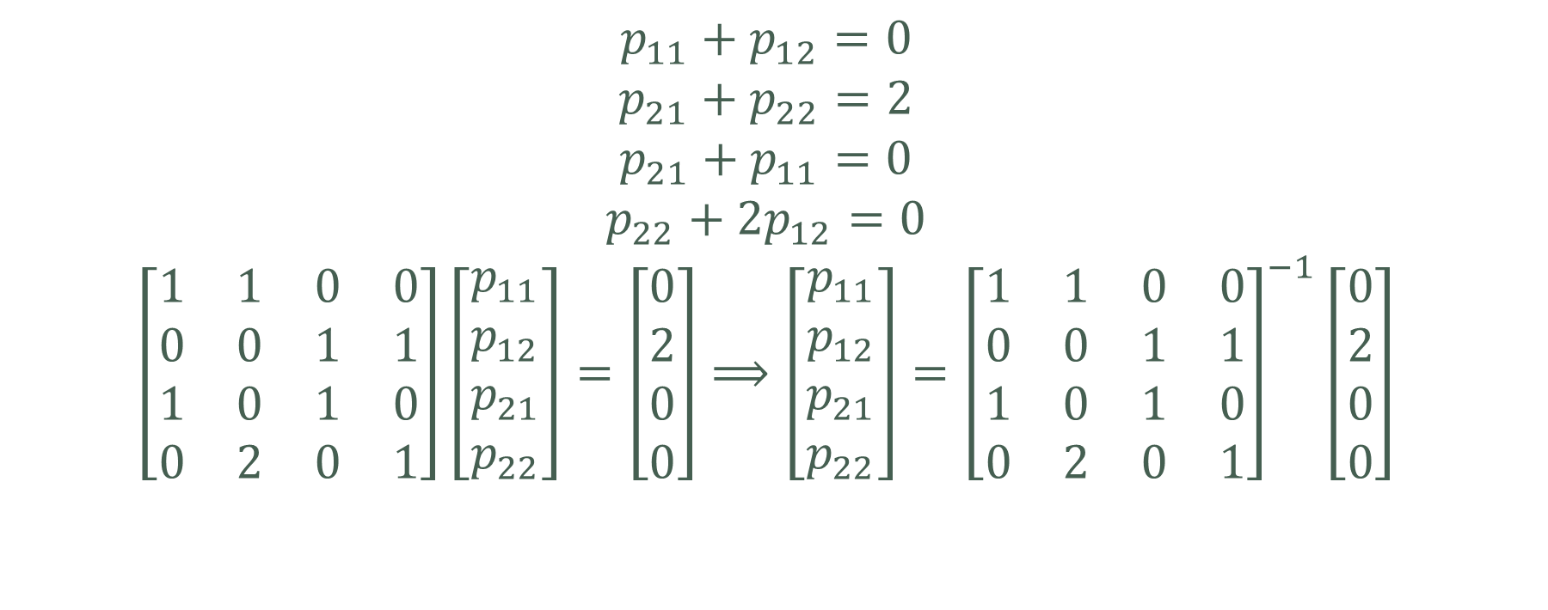
Örnek
$$p_{11}+p_{12}=0$$
$$p_{21}+p_{22}=2$$
$$p_{21}+p_{11}=0$$
$$p_{22}+2p_{12}=0$$
$$\left[\begin{matrix}1 & 1 & 0 & 0 \\ 0 & 0 & 1 & 1 \\ 1 & 0 & 1 & 0 \\ 0 & 2 & 0 & 1\end{matrix}\right]\left[\begin{matrix}p_{11} \\ p_{12} \\ p_{21} \\ p_{22}\end{matrix}\right]=\left[\begin{matrix}0 \\ 2 \\ 0 \\ 0\end{matrix}\right]⟹\left[\begin{matrix}p_{11} \\ p_{12} \\ p_{21} \\ p_{22}\end{matrix}\right]={\left[\begin{matrix}1 & 1 & 0 & 0 \\ 0 & 0 & 1 & 1 \\ 1 & 0 & 1 & 0 \\ 0 & 2 & 0 & 1\end{matrix}\right]}^{−1}\left[\begin{matrix}0 \\ 2 \\ 0 \\ 0\end{matrix}\right]$$

Slide 11
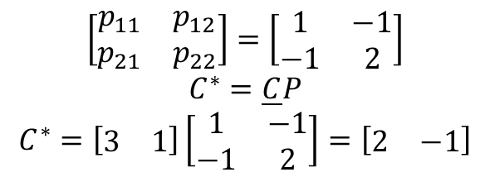
Örnek
$$\left[\begin{matrix}p_{11} & p_{12} \\ p_{21} & p_{22}\end{matrix}\right]=\left[\begin{matrix}1 & −1 \\ −1 & 2\end{matrix}\right]$$
$$C^{∗}=\underline{C}P$$
$$C^{∗}=\left[\begin{matrix}3 & 1\end{matrix}\right]\left[\begin{matrix}1 & −1 \\ −1 & 2\end{matrix}\right]=\left[\begin{matrix}2 & −1\end{matrix}\right]$$

Slide 12
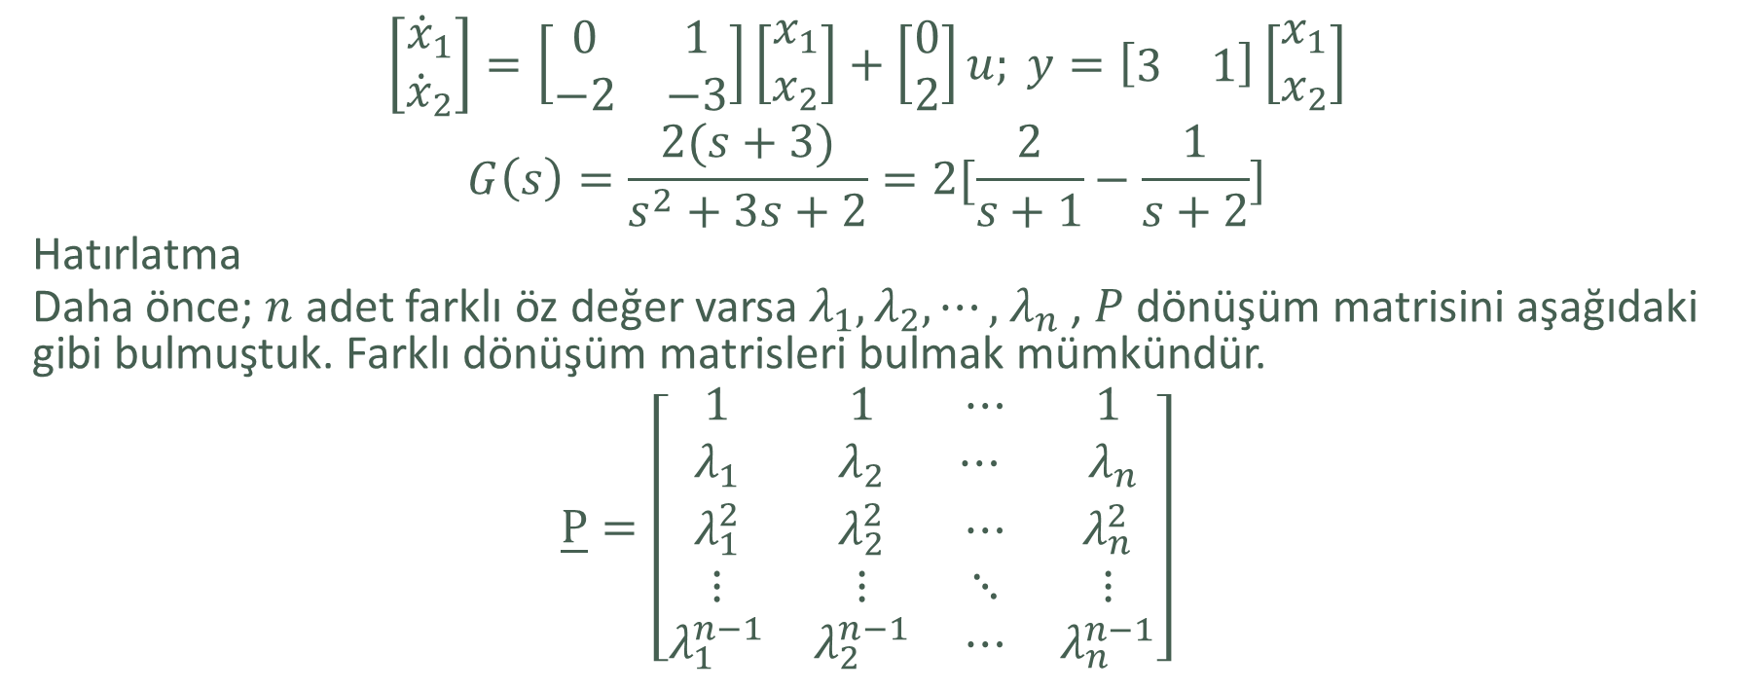
Örnek
$$\left[\begin{matrix}{\dot{x}}_{1} \\ {\dot{x}}_{2}\end{matrix}\right]=\left[\begin{matrix}0 & 1 \\ −2 & −3\end{matrix}\right]\left[\begin{matrix}x_{1} \\ x_{2}\end{matrix}\right]+\left[\begin{matrix}0 \\ 2\end{matrix}\right]u; y=\left[\begin{matrix}3 & 1\end{matrix}\right]\left[\begin{matrix}x_{1} \\ x_{2}\end{matrix}\right]$$
$$G\left(s\right)=\frac{2(s+3)}{s^{2}+3s+2}=2[\frac{2}{s+1}−\frac{1}{s+2}]$$
Hatırlatma
Daha önce; $n$ adet farklı öz değer varsa $λ_{1},λ_{2},⋯,{ λ}_{n}$ , $P$ dönüşüm matrisini aşağıdaki gibi bulmuştuk. Farklı dönüşüm matrisleri bulmak mümkündür.
$$\underline{P}=\left[\begin{matrix}1 & 1 & ⋯ & 1 \\ λ_{1} & λ_{2} & ⋯ & { λ}_{n} \\ λ_{1}^{2} & λ_{2}^{2} & ⋯ & λ_{n}^{2} \\ ⋮ & ⋮ & ⋱ & ⋮ \\ λ_{1}^{n−1} & λ_{2}^{n−1} & ⋯ & λ_{n}^{n−1}\end{matrix}\right]$$

Slide 13
Model matris öz değerleri ile köşegenleştirme
Bir matrisin öz değerleri üç farklı yapı gösterebilir.
  Tüm öz değerler farklı ve gerçek olabilir.
  Tüm öz değerler farklı ve kompleks sayı olabilir
  Tekrar eden birden çok öz değer olabilir.
Bu bölümde bu üç farklı durum için köşegenleştirmeyi çalışacağız.

Slide 14
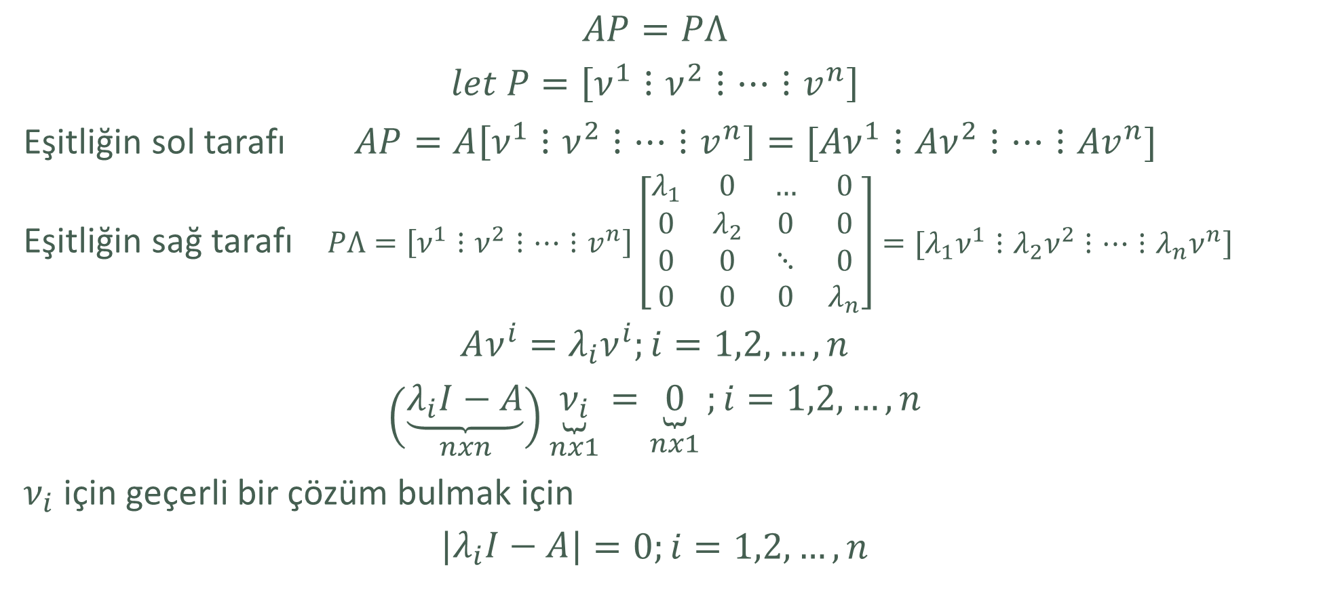
Tüm öz değerler farklı ve gerçek durumunda
$$AP=PΛ$$
$$let P=\left[ν^{1}⋮ν^{2}⋮…⋮v^{n}\right]$$
Eşitliğin sol tarafı $AP=A\left[ν^{1}⋮ν^{2}⋮…⋮v^{n}\right]=[{Aν}^{1}⋮Aν^{2}⋮…⋮{Av}^{n}]$
Eşitliğin sağ tarafı $PΛ=\begin{matrix}\left[ν^{1}⋮ν^{2}⋮…⋮v^{n}\right]\left[\begin{matrix}λ_{1} & 0 & … & 0 \\ 0 & λ_{2} & 0 & 0 \\ 0 & 0 & ⋱ & 0 \\ 0 & 0 & 0 & λ_{n}\end{matrix}\right]=\begin{matrix}[λ_{1}ν^{1}⋮λ_{2}ν^{2}⋮…⋮λ_{n}ν^{n}\end{matrix}\end{matrix}]$
$$Aν^{i}=λ_{i}ν^{i};i=1,2,…,n$$
$$\left(\underset{nxn}{\underbrace{λ_{i}I−A}}\right)\underset{nx1}{\underbrace{ν_{i}}}=\underset{nx1}{\underbrace{0}};i=1,2,…,n$$
$ν_{i}$ için geçerli bir çözüm bulmak için
$$\left|\begin{matrix}λ_{i}I−A\end{matrix}\right|=0;i=1,2,…,n$$

Slide 15
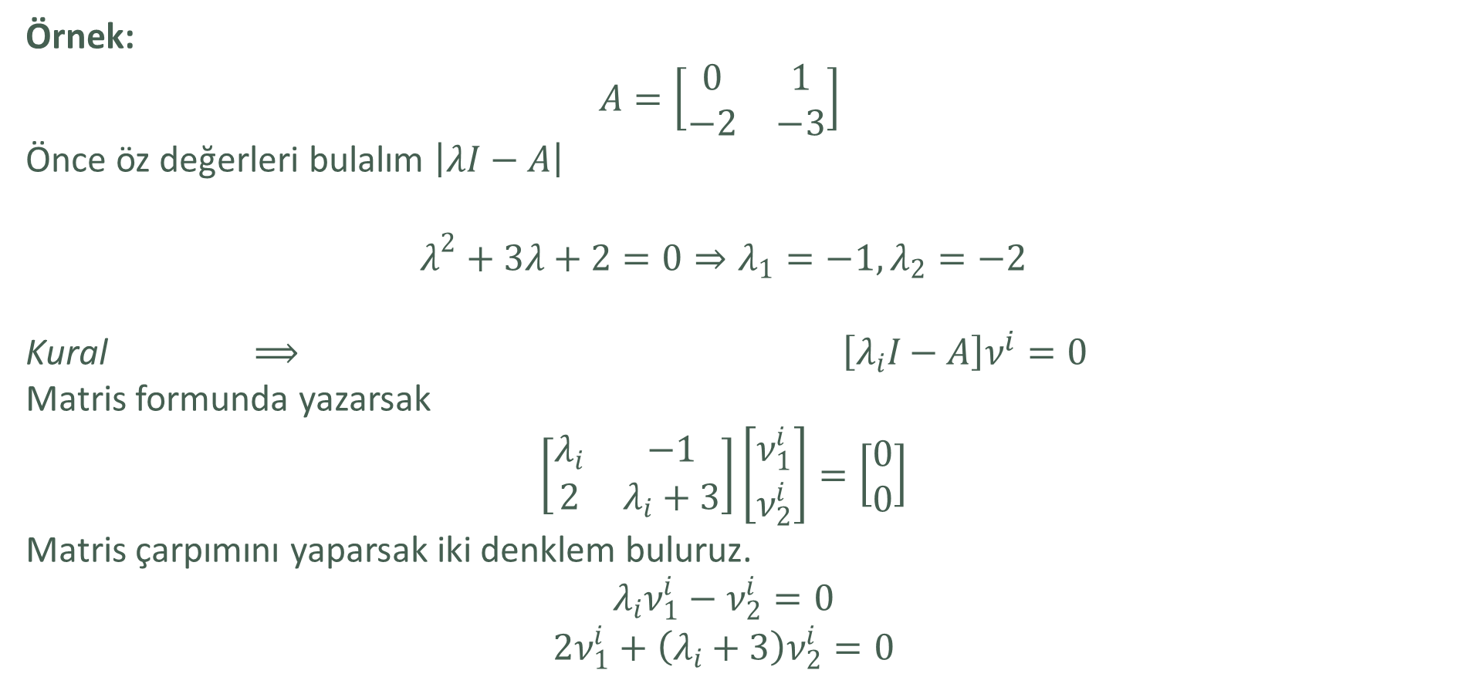
Tüm öz değerler farklı ve gerçek durumu için örnek problem
Örnek:
$$A=\left[\begin{matrix}0 & 1 \\ −2 & −3\end{matrix}\right]$$
Önce öz değerleri bulalım $\left|λI−A\right|$
$$λ^{2}+3λ+2=0⇒λ_{1}=−1, λ_{2}=−2$$
Kural $⟹ \left[λ_{i}I−A\right]ν^{i}=0$
Matris formunda yazarsak
$$\left[\begin{matrix}λ_{i} & −1 \\ 2 & λ_{i}+3\end{matrix}\right]\left[\begin{matrix}ν_{1}^{i} \\ ν_{2}^{i}\end{matrix}\right]=\left[\begin{matrix}0 \\ 0\end{matrix}\right]$$
Matris çarpımını yaparsak iki denklem buluruz.
$$λ_{i}ν_{1}^{i}−ν_{2}^{i}=0$$
$$2ν_{1}^{i}+\left(λ_{i}+3\right)ν_{2}^{i}=0$$

Slide 16
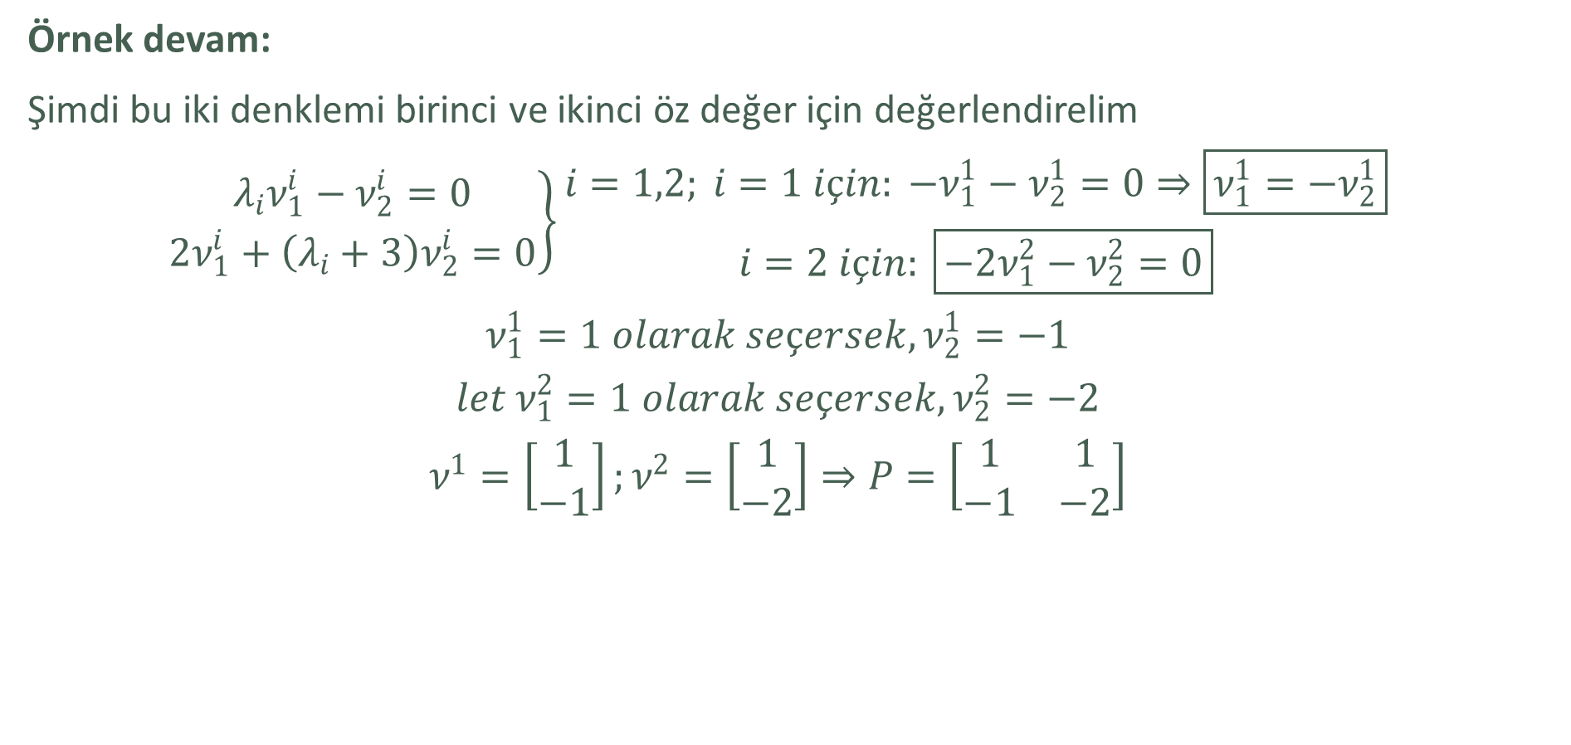
Tüm öz değerler farklı ve gerçek durumu için örnek problem
Örnek devam:
Şimdi bu iki denklemi birinci ve ikinci öz değer için değerlendirelim
$$\left.\begin{matrix}λ_{i}ν_{1}^{i}−ν_{2}^{i}=0 \\ 2ν_{1}^{i}+\left(λ_{i}+3\right)ν_{2}^{i}=0\end{matrix}\right\}\begin{matrix}i=1,2; i=1 için: −ν_{1}^{1}−ν_{2}^{1}=0⇒\boxed{ν_{1}^{1}=−ν_{2}^{1}} \\ i=2 için: \boxed{−2ν_{1}^{2}−ν_{2}^{2}=0}\end{matrix}$$
$$ν_{1}^{1}=1 olarak seçersek, ν_{2}^{1}=−1$$
$$let ν_{1}^{2}=1 olarak seçersek, ν_{2}^{2}=−2$$
$$ν^{1}=\left[\begin{matrix}1 \\ −1\end{matrix}\right];ν^{2}=\left[\begin{matrix}1 \\ −2\end{matrix}\right]⇒P=\left[\begin{matrix}1 & 1 \\ −1 & −2\end{matrix}\right]$$

Slide 17
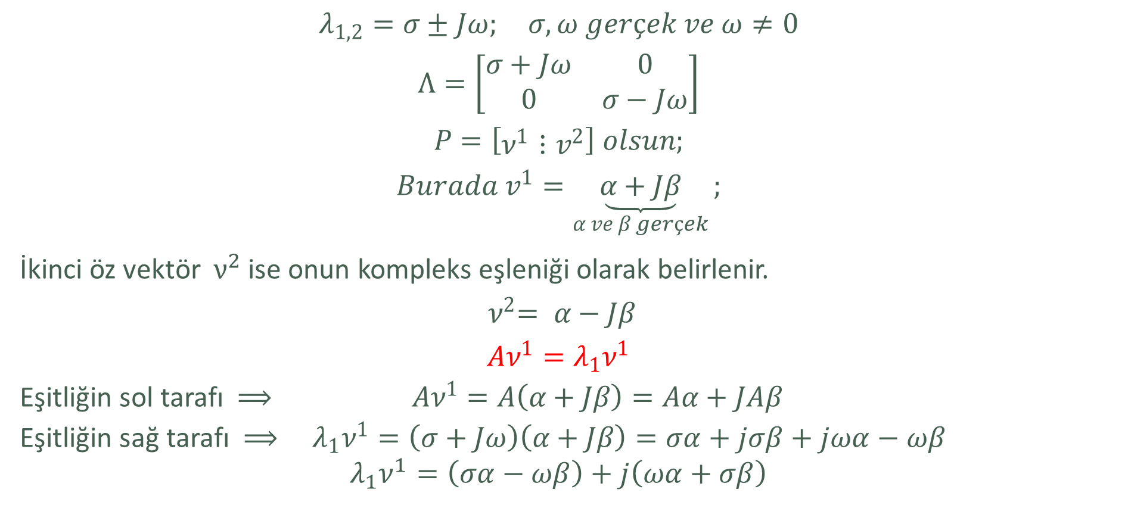
Tüm öz değerlerin farklı ve kompleks olduğu durum
$$λ_{1,2}=σ±Jω; σ,ω gerçek ve ω≠0$$
$$Λ=\left[\begin{matrix}σ+Jω & 0 \\ 0 & σ−Jω\end{matrix}\right]$$
$$P=\left[\begin{matrix}ν^{1}⋮v^{2}\end{matrix}\right] olsun;$$
$$Burada v^{1}=\underset{α ve β gerçek}{\underbrace{α+Jβ}};$$
İkinci öz vektör ${ ν}^{2}$ ise onun kompleks eşleniği olarak belirlenir.
$${ ν}^{2}= α−Jβ$$
$$Aν^{1}=λ_{1}ν^{1}$$
Eşitliğin sol tarafı $⟹ Aν^{1}=A\left(α+Jβ\right)=Aα+JAβ$
Eşitliğin sağ tarafı $⟹ λ_{1}ν^{1}=\left(σ+Jω\right)\left(α+Jβ\right)=σα+jσβ+jωα−ωβ$
$$λ_{1}ν^{1}=\left(σα−ωβ\right)+j\left(ωα+σβ\right)$$

Slide 18

Tüm öz değerlerin farklı ve kompleks olduğu durum
$$Aν^{1}=λ_{1}ν^{1}$$
$$Aα+JAβ=\left(σα−ωβ\right)+j\left(ωα+σβ\right)$$
$$Aα=σα−ωβ$$
$$Aβ=ωα−σβ$$
$$\left[Aα⋮Aβ\right]=A\left[α⋮β\right]=\left[\left(σα−ωβ\right)⋮\left(ωα+σβ\right)\right]$$
$$A\underset{P_{m}}{\underbrace{\left[α⋮β\right]}}=\underset{P_{m}}{\underbrace{\left[α⋮β\right]}}\underset{\begin{aligned}Λ_{m} \\ Uyarlanmış \\ kanonik form\end{aligned}}{\underbrace{\left[\begin{matrix}σ & ω \\ −ω & σ\end{matrix}\right]}}$$
$$\boxed{AP_{m}=P_{m}Λ_{m}}$$

Slide 19

Tüm öz değerlerin farklı ve kompleks olduğu durum için örnek problem
Örnek:
$$A=\left[\begin{matrix}0 & 1 & 0 \\ −1 & −2 & 1 \\ −2 & 0 & 0\end{matrix}\right]$$
Önce öz değerleri bulalım
$$\left|λI−A\right|=λ^{3}+2λ^{2}+λ+2$$
$$\left|λI−A\right|=\left(λ^{2}+1\right)\left(λ+2\right)⇒λ_{1}=+j, λ_{2}=−j, λ_{3}=−2$$
Kural $Aν^{i}=λ_{i}ν^{i}⟹\left[λ_{i}I−A\right]ν^{i}=0$

Slide 20
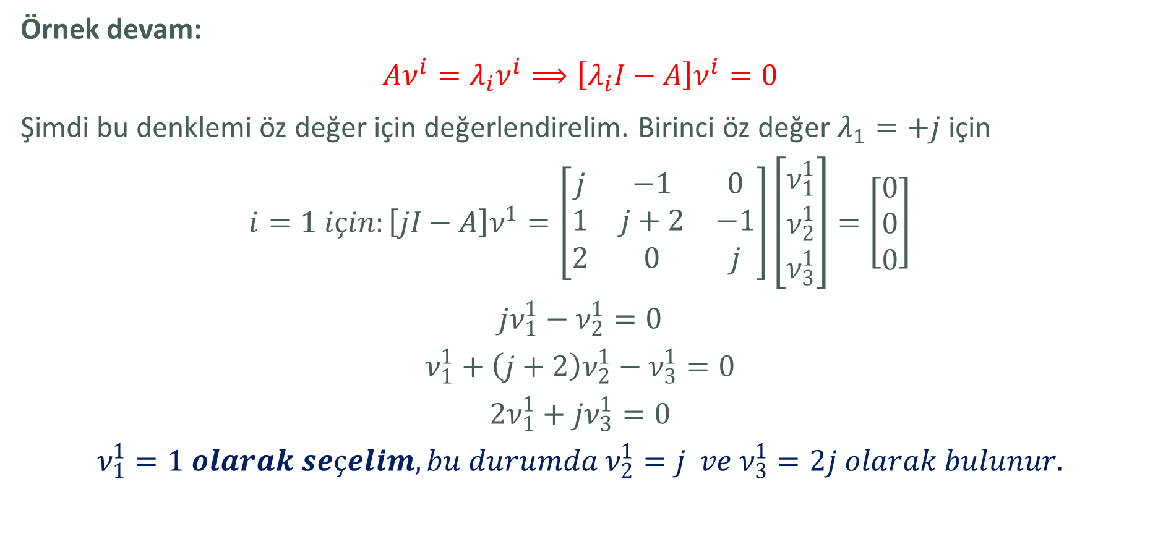
Tüm öz değerlerin farklı ve kompleks olduğu durum için örnek problem
Örnek devam:
$$Aν^{i}=λ_{i}ν^{i}⟹\left[λ_{i}I−A\right]ν^{i}=0$$
Şimdi bu denklemi öz değer için değerlendirelim. Birinci öz değer $λ_{1}=+j$ için
$$i=1 için:\left[jI−A\right]ν^{1}=\left[\begin{matrix}j & −1 & 0 \\ 1 & j+2 & −1 \\ 2 & 0 & j\end{matrix}\right]\left[\begin{matrix}ν_{1}^{1} \\ ν_{2}^{1} \\ ν_{3}^{1}\end{matrix}\right]=\left[\begin{matrix}0 \\ 0 \\ 0\end{matrix}\right]$$
$$jν_{1}^{1}−ν_{2}^{1}=0$$
$$ν_{1}^{1}+\left(j+2\right)ν_{2}^{1}−ν_{3}^{1}=0$$
$$2ν_{1}^{1}+jν_{3}^{1}=0$$
$$ν_{1}^{1}=1 olarak seçelim, bu durumda ν_{2}^{1}=j ve ν_{3}^{1}=2j olarak bulunur.$$

Slide 21

Tüm öz değerlerin farklı ve kompleks olduğu durum için örnek problem
Örnek devam:
$$ν^{1}=\left[\begin{matrix}1 \\ j \\ 2j\end{matrix}\right]=\underset{α}{\underbrace{\left[\begin{matrix}1 \\ 0 \\ 0\end{matrix}\right]}}+j\underset{β}{\underbrace{\left[\begin{matrix}0 \\ 1 \\ 2\end{matrix}\right]}}$$
$$\left[λ_{i}I−A\right]ν^{i}=0⇒\left[−2\left[\begin{matrix}1 & 0 & 0 \\ 0 & 1 & 0 \\ 0 & 0 & 1\end{matrix}\right]−\left[\begin{matrix}0 & 1 & 0 \\ −1 & −2 & 1 \\ −2 & 0 & 0\end{matrix}\right]\right]\left[\begin{matrix}ν_{1}^{3} \\ ν_{2}^{3} \\ ν_{3}^{3}\end{matrix}\right]$$
$$ν^{3}=\left[\begin{matrix}1 \\ −2 \\ 1\end{matrix}\right]$$
$$P=\left[\begin{matrix}1 & 1 & 1 \\ j & −j & −2 \\ 2j & −2j & 1\end{matrix}\right]$$
$$P_{m}=\left[\begin{matrix}1 & 0 & 1 \\ 0 & 1 & −2 \\ 0 & 2 & 1\end{matrix}\right]⇒P_{m}^{−1}AP_{m}=\left[\begin{matrix}0 & 1 & 0 \\ −1 & 0 & 0 \\ 0 & 0 & −2\end{matrix}\right]$$

Slide 22
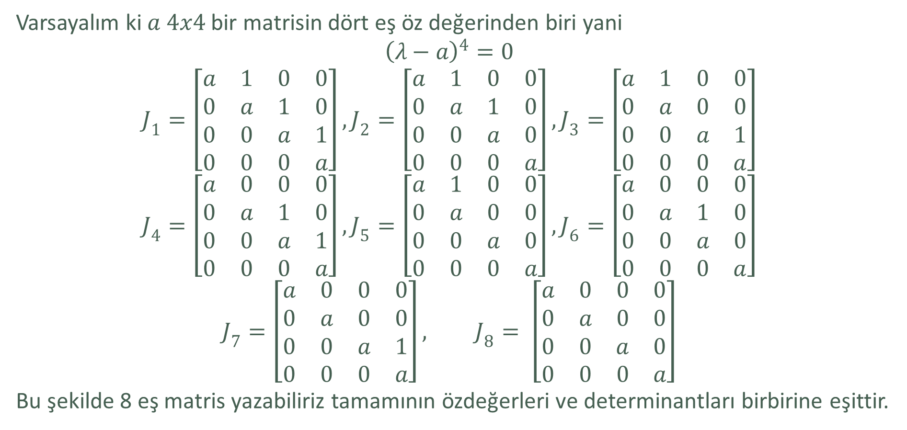
Tekrar eden birden çok öz değer olduğu durum
Varsayalım ki $a$ $4x4$ bir matrisin dört eş öz değerinden biri yani
$${\left(λ−a\right)}^{4}=0$$
$$J_{1}=\left[\begin{matrix}a & 1 & 0 & 0 \\ 0 & a & 1 & 0 \\ 0 & 0 & a & 1 \\ 0 & 0 & 0 & a\end{matrix}\right], J_{2}=\left[\begin{matrix}a & 1 & 0 & 0 \\ 0 & a & 1 & 0 \\ 0 & 0 & a & 0 \\ 0 & 0 & 0 & a\end{matrix}\right], J_{3}=\left[\begin{matrix}a & 1 & 0 & 0 \\ 0 & a & 0 & 0 \\ 0 & 0 & a & 1 \\ 0 & 0 & 0 & a\end{matrix}\right]$$
$$J_{4}=\left[\begin{matrix}a & 0 & 0 & 0 \\ 0 & a & 1 & 0 \\ 0 & 0 & a & 1 \\ 0 & 0 & 0 & a\end{matrix}\right], J_{5}=\left[\begin{matrix}a & 1 & 0 & 0 \\ 0 & a & 0 & 0 \\ 0 & 0 & a & 0 \\ 0 & 0 & 0 & a\end{matrix}\right],J_{6}=\left[\begin{matrix}a & 0 & 0 & 0 \\ 0 & a & 1 & 0 \\ 0 & 0 & a & 0 \\ 0 & 0 & 0 & a\end{matrix}\right]$$
$$J_{7}=\left[\begin{matrix}a & 0 & 0 & 0 \\ 0 & a & 0 & 0 \\ 0 & 0 & a & 1 \\ 0 & 0 & 0 & a\end{matrix}\right], J_{8}= \left[\begin{matrix}a & 0 & 0 & 0 \\ 0 & a & 0 & 0 \\ 0 & 0 & a & 0 \\ 0 & 0 & 0 & a\end{matrix}\right]$$
Bu şekilde 8 eş matris yazabiliriz tamamının özdeğerleri ve determinantları birbirine eşittir.

Slide 23

Tekrar eden birden çok öz değer olduğu durum
$$AP=PJ$$
$$\overset{̲}{J}=\left[\begin{matrix}λ_{1} & 1 & 0 & ⋯ & 0 \\ ⋮ & λ_{1} & 1 & ⋯ & 0 \\ 0 & ⋮ & λ_{1} & ⋯ & 0 \\ 0 & 0 & ⋮ & ⋱ & 1 \\ 0 & 0 & 0 & 0 & λ_{1}\end{matrix}\right]$$
$$P=\left[ν^{1}⋮ν^{2}⋮…⋮ν^{n}\right]$$
$$\left(λ_{1}I−A\right){\overset{̲}{ν}}^{1}=0$$
$$\boxed{\begin{matrix}\left(λ_{1}I−A\right){\overset{̲}{ν}}^{1} & = & 0 \\ \left(λ_{1}I−A\right){\overset{̲}{ν}}^{2} & = & −ν^{1} \\ \left(λ_{1}I−A\right){\overset{̲}{ν}}^{3} & = & {−ν}^{2} \\ ⋮ & & ⋮ \\ \left(λ_{1}I−A\right){\overset{̲}{ν}}^{n} & = & −ν^{n−1}\end{matrix}}⇒\begin{matrix}\left(λ_{1}I−A\right){\overset{̲}{ν}}^{1} & = & 0 \\ {\left(λ_{1}I−A\right)}^{2}{ \overset{̲}{ν}}^{2} & = & 0 \\ {\left(λ_{1}I−A\right)}^{3}{\overset{̲}{ν}}^{3} & = & 0 \\ ⋮ & & ⋮ \\ {\left(λ_{1}I−A\right)}^{n}{\overset{̲}{ν}}^{n} & = & 0\end{matrix}$$

Slide 24
Tekrar eden birden çok öz değer olduğu durum
$$AP=PJ$$
$$\overset{̲}{J}=\left[\begin{matrix}λ_{1} & 1 & 0 & ⋯ & 0 \\ ⋮ & λ_{1} & 1 & ⋯ & 0 \\ 0 & ⋮ & λ_{1} & ⋯ & 0 \\ 0 & 0 & ⋮ & ⋱ & 1 \\ 0 & 0 & 0 & 0 & λ_{1}\end{matrix}\right]$$
$$P=\left[ν^{1}⋮ν^{2}⋮…⋮ν^{n}\right]$$
$$\left(λ_{1}I−A\right){\overset{̲}{ν}}^{1}=0$$
$$\boxed{\begin{matrix}\left(λ_{1}I−A\right){\overset{̲}{ν}}^{1} & = & 0 \\ \left(λ_{1}I−A\right){\overset{̲}{ν}}^{2} & = & −ν^{1} \\ \left(λ_{1}I−A\right){\overset{̲}{ν}}^{3} & = & {−ν}^{2} \\ ⋮ & & ⋮ \\ \left(λ_{1}I−A\right){\overset{̲}{ν}}^{n} & = & −ν^{n−1}\end{matrix}}⇒\begin{matrix}\left(λ_{1}I−A\right){\overset{̲}{ν}}^{1} & = & 0 \\ {\left(λ_{1}I−A\right)}^{2}{ \overset{̲}{ν}}^{2} & = & 0 \\ {\left(λ_{1}I−A\right)}^{3}{\overset{̲}{ν}}^{3} & = & 0 \\ ⋮ & & ⋮ \\ {\left(λ_{1}I−A\right)}^{n}{\overset{̲}{ν}}^{n} & = & 0\end{matrix}$$
Öz vektör
Genelleştirilmiş
Öz vektörler

Slide 25

Tekrar eden birden çok öz değer olduğu durum için örnekler
Örnek 1
$$A=\left[\begin{matrix}−3 & 1 & 0 \\ 0 & −3 & 1 \\ −4 & 0 & 0\end{matrix}\right]$$
$$\left|λ_{1}I−A\right|=λ^{3}+6λ^{2}+9λ+4={\left(λ+1\right)}^{2}\left(λ+4\right)=0$$
$$λ_{1}=λ_{2}=−1 ve λ_{3}= −4$$
$$\left[λI−A\right]{\overset{̲}{ν}}^{1}=−\left(I+A\right){\overset{̲}{ν}}^{1}=\left[\begin{matrix}2 & −1 & 0 \\ 0 & 2 & −1 \\ 4 & 0 & −1\end{matrix}\right]\left[\begin{matrix}ν_{1}^{1} \\ ν_{2}^{1} \\ ν_{3}^{1}\end{matrix}\right]=\left[\begin{matrix}0 \\ 0 \\ 0\end{matrix}\right]$$
$$2ν_{1}^{1}−ν_{2}^{1}=0$$
$$2ν_{2}^{1}−ν_{3}^{1}=0$$
$$4ν_{1}^{1}−ν_{3}^{1}=0$$
$$ν_{1}^{1}=1 dersek; ν^{1}=\left[\begin{matrix}1 \\ 2 \\ 4\end{matrix}\right]elde edilir.$$

Slide 26

Tekrar eden birden çok öz değer olduğu durum için örnekler
Örnek 1 devam
İkinci öz vektörü bulmak için
$$\left[λI−A\right]{\overset{̲}{ν}}^{2}=−ν^{1}⇒\left[\begin{matrix}2 & −1 & 0 \\ 0 & 2 & −1 \\ 4 & 0 & −1\end{matrix}\right]\left[\begin{matrix}ν_{1}^{2} \\ ν_{2}^{2} \\ ν_{3}^{2}\end{matrix}\right]=\left[\begin{matrix}−1 \\ −2 \\ −4\end{matrix}\right]⇒\left[\begin{matrix}0 \\ 1 \\ 4\end{matrix}\right]$$
$$2ν_{1}^{2}−ν_{2}^{2}=−1$$
$$2ν_{2}^{2}−ν_{3}^{2}=−2$$
$$4ν_{1}^{2}−ν_{3}^{2}=−4$$
$$ν_{1}^{2}=0 olduğunda; ν^{2}=\left[\begin{matrix}0 \\ 1 \\ 4\end{matrix}\right] elde edilir.$$

Slide 27

Tekrar eden birden çok öz değer olduğu durum için örnekler
Örnek 1 devam
Üçüncü öz vektörü bulmak için
$$\left[λ_{i}I−A\right]ν^{i}=0⇒\left[−4\left[\begin{matrix}1 & 0 & 0 \\ 0 & 1 & 0 \\ 0 & 0 & 1\end{matrix}\right]−\left[\begin{matrix}2 & −1 & 0 \\ 0 & 2 & −1 \\ 4 & 0 & −1\end{matrix}\right]\right]\left[\begin{matrix}ν_{1}^{3} \\ ν_{2}^{3} \\ ν_{3}^{3}\end{matrix}\right]$$
$$ν^{3}=\left[\begin{matrix}1 \\ −1 \\ 1\end{matrix}\right]$$
$$\overset{̲}{P}=\left[\begin{matrix}1 & 0 & 1 \\ 2 & 1 & −1 \\ 4 & 4 & 1\end{matrix}\right]$$
$$P^{−1}AP=\left[\begin{matrix}−1 & 1 & 0 \\ 0 & −1 & 0 \\ 0 & 0 & −4\end{matrix}\right]$$

Slide 28

Tekrar eden birden çok öz değer olduğu durum için örnekler
Örnek 2
$$\overset{̲}{A}=\left[\begin{matrix}−9 & 2 & −2 \\ 0 & −5 & 0 \\ −2 & 1 & −6\end{matrix}\right]$$
$$\left|λI−A\right|=λ^{3}+20λ^{2}+125λ+250$$
$${\left(λ+5\right)}^{2}\left(λ+10\right)=0$$
$$λ_{1}=λ_{2}=−5 , λ_{3}=−10$$
$$\left(λ_{1}I−A\right){\overset{̲}{ν}}^{1}= −\left(5I+A\right)ν^{1}=\left[\begin{matrix}4 & −2 & 2 \\ 0 & 0 & 0 \\ 2 & −1 & 1\end{matrix}\right]\left[\begin{matrix}ν_{1}^{1} \\ ν_{2}^{1} \\ ν_{3}^{1}\end{matrix}\right]=\left[\begin{matrix}0 \\ 0 \\ 0\end{matrix}\right]$$
$$4ν_{1}^{1}−2ν_{2}^{1}+2ν_{3}^{1}=0$$
$$ν_{1}^{1}=0 ve ν_{2}^{1}=3 dersek; ν^{1}=\left[\begin{matrix}0 \\ 1 \\ 1\end{matrix}\right]elde edilir.$$

Slide 29

Tekrar eden birden çok öz değer olduğu durum için örnekler
Örnek 2 devam
İkinci öz vektörü bulmak için
$$\left[λI−A\right]{\overset{̲}{ν}}^{2}=−ν^{1}⇒{\left(λ_{1}I−A\right)}^{2}{ \overset{̲}{ν}}^{2}=0⟹{\left[\begin{matrix}4 & −2 & 2 \\ 0 & 0 & 0 \\ 2 & −1 & 1\end{matrix}\right]}^{2}\left[\begin{matrix}ν_{1}^{2} \\ ν_{2}^{2} \\ ν_{3}^{2}\end{matrix}\right]=\left[\begin{matrix}0 \\ 0 \\ 0\end{matrix}\right]$$
$${\left[\begin{matrix}20 & −10 & 10 \\ 0 & 0 & 0 \\ 10 & −5 & 5\end{matrix}\right]}^{2}\left[\begin{matrix}ν_{1}^{2} \\ ν_{2}^{2} \\ ν_{3}^{2}\end{matrix}\right]=\left[\begin{matrix}0 \\ 0 \\ 0\end{matrix}\right]$$
$$2ν_{1}^{2}−ν_{2}^{2}+ν_{3}^{2}=0$$
$$ν_{3}^{2}=0 veν_{1}^{1}=1 olduğunda; ν^{2}=\left[\begin{matrix}1 \\ 2 \\ 0\end{matrix}\right] elde edilir.$$

Slide 30

Tekrar eden birden çok öz değer olduğu durum için örnekler
Örnek 2 devam
Üçüncü öz vektörü bulmak için
$$\left[λ_{i}I−A\right]ν^{i}=0⇒\left[−10\left[\begin{matrix}1 & 0 & 0 \\ 0 & 1 & 0 \\ 0 & 0 & 1\end{matrix}\right]−\left[\begin{matrix}−9 & 2 & −2 \\ 0 & −5 & 0 \\ −2 & 1 & −6\end{matrix}\right]\right]\left[\begin{matrix}ν_{1}^{3} \\ ν_{2}^{3} \\ ν_{3}^{3}\end{matrix}\right]=0$$
$$\left[\begin{matrix}−1 & −2 & 2 \\ 0 & −5 & 0 \\ 2 & −1 & −4\end{matrix}\right]\left[\begin{matrix}ν_{1}^{3} \\ ν_{2}^{3} \\ ν_{3}^{3}\end{matrix}\right]=0$$
$$−ν_{1}^{3}−{2ν}_{2}^{3}+2ν_{3}^{3}=0$$
$$−5ν_{2}^{3}=0$$
$$2ν_{1}^{3}−ν_{2}^{3}−4ν_{3}^{3}=0$$
$$ν^{3}=\left[\begin{matrix}2 \\ 0 \\ 1\end{matrix}\right]$$
$$\overset{̲}{P}=\left[\begin{matrix}0 & 1 & 2 \\ 1 & 2 & 0 \\ 1 & 0 & 1\end{matrix}\right] ve P^{−1}AP=\left[\begin{matrix}−5 & 0 & 0 \\ 0 & −5 & 0 \\ 0 & 0 & −10\end{matrix}\right]$$

